Slide 1

Implementasi Deteksi Kesalahan Pada Pabrik Kimia Secara Real-Time Dengan On-The-Fly Semi-Supervised Learning Berbasis Support Vector Machines
Implementation of Support Vector Machines-Based Fault Detection Using On-The-Fly Semi-Supervised Learning Method On Chemical Plant
oleh:
Reza Andriady
Dosen Pembimbing Utama:
Dr-Ing. Awang N.I. Wardana, S.T., M.T., M.Sc
Dosen Pembimbing Pendamping:
Nopriadi, S.T., M.Sc., Ph.D.
Notes:
Selamat Sore, perkenalkan nama saya Reza Andriady, disini saya mempresentasikan hasil penelitian saya yang berjudul Implementasi Deteksi Kesalahan Pada Pabrik Kimia Secara Real-Time Dengan On-The-Fly Semi-Supervised Learning Berbasis Support Vector Machines.
Penelitian ini dibimbing oleh Bapak Dr-Ing Awang Noor Indra Wardana S.T. M.T. M.Sc sebagai dosen pembimbing utama, dan oleh Bapak Nopriadi S.T., M.Sc, Ph.D sebagai dosen pembimbing pendamping.

Slide 2
Latar Belakang
Dengan berkembangnya industri modern, kualitas produk dan keselamatan merupakan faktor krusial pada proses manufaktur pabrik kimia, namun terjadinya kesalahan pada proses dapat mengancam kedua hal tersebut.
Kesalahan proses dapat mengakibatkan kerugian ekonomi pada perusahaan berupa produk yang berkualitas rendah, biaya perbaikan peralatan yang besar, serta dapat membahayakan keselamatan operator [1, 2]
Data dalam jumlah yang besar dikumpulkan pada berbagai proses kimia [3]. Dengan data tersebut, deteksi kesalahan berbasis data (data-driven) dapat dilakukan sehingga kemudian dapat mengklasifikasi data–data baru dari pabrik tersebut [1, 2, 3].
Umumnya, pembangunan model mesin belajar untuk deteksi kesalahan menggunakan teknik supervised learning. Supervised learning dapat memberikan hasil yang relatif lebih akurat, namun proses pengumpulan dan pelabelan data merupakan tugas yang sulit dan membutuhkan waktu yang banyak [4].
Semi-supervised learning memungkinkan pembangunan model dilakukan tanpa membutuhkan data berlabel dengan hasil akurasi yang tinggi [4], salah satunya adalah metode cluster-then-label [5].
1
Notes:
Latar Belakang Latar belakang dari penelitian ini adalah sebagai berikut:
Dengan berkembangnya industri modern, kualitas produk dan keselamatan merupakan faktor krusial pada proses manufaktur pabrik kimia, namun terjadinya kesalahan pada proses dapat mengancam kedua hal tersebut.
Kesalahan proses dapat mengakibatkan kerugian ekonomi pada perusahaan berupa produk yang berkualitas rendah, biaya perbaikan peralatan yang besar, serta dapat membahayakan keselamatan operator [1, 2]
Data dalam jumlah yang besar dikumpulkan pada berbagai proses kimia [3], dan dengan data tersebut, deteksi kesalahan berbasis data (data-driven) dapat dilakukan sehingga kemudian dapat mengklasifikasi data–data baru dari pabrik tersebut [1, 2, 3].
Umumnya, pembangunan model mesin belajar untuk deteksi kesalahan dilakukan menggunakan teknik supervised learning. Supervised learning dapat memberikan hasil yang relatif lebih akurat, namun proses pengumpulan dan pelabelan data merupakan tugas yang sulit dan membutuhkan waktu yang banyak [4].
Semi-supervised learning memungkinkan pembangunan model dilakukan tanpa membutuhkan data berlabel dengan hasil akurasi yang tinggi [4], salah satunya adalah metode cluster-then-label [5].

Slide 3
Rumusan Masalah
Dibutuhkan sebuah program dengan semi-supervised learning yang tidak membutuhkan kumpulan data berlabel dari proses pabrik, sehingga dapat mengatasi kekurangan dari strategi deteksi kesalahan dengan supervised learning, namun tetap memiliki akurasi yang tinggi.
Batasan Penelitian
Program dibangun menggunakan data pabrik Tennessee Eastman Chemical Company.
Metode pembelajaran mesin untuk klasifikasi yang digunakan pada penelitian ini adalah support vector machines.
Program dibuat dengan menggunakan bahasa pemrograman Python.
Tujuan Penelitian
Penelitian ini bertujuan untuk mengimplimentasikan secara real-time rancangan program yang dapat mendeteksi kesalahan pada data proses pabrik kimia secara on-the-fly dengan semi-supervised learning, sehingga program dapat mempelajari data sembari pabrik beroperasi tanpa membutuhkan label dari ahli.
2
Notes:
Rumusan Masalah & Tujuan Penelitian
Adapun berdasarkan latar belakang yang telah dipaparkan sebelumnya, penelitian ini memiliki rumusan masalah bahwa dibutuhkan sebuah program dengan semi-supervised learning yang tidak membutuhkan kumpulan data berlabel dari proses pabrik, sehingga dapat mengatasi kekurangan dari strategi deteksi kesalahan dengan supervised learning, namun tetap memiliki akurasi yang tinggi.
Sedangkan tujuan penelitian ini adalah untuk memperoleh rancangan dari program yang dapat mendeteksi kesalahan pada data proses pabrik secara on-the-fly sehingga proses pelatihan model dilakukan sembari pabrik beroperasi, dan dengan semi-supervised learning berbasis support vector machines, sehingga pelatihan model dilakukan tanpa membutuhkan label.
Selain itu, Batasan dari penelitian ini adalah:
Program dibangun menggunakan data pabrik Tennessee Eastman Chemical Company.
Metode pembelajaran mesin untuk klasifikasi yang digunakan pada penelitian ini adalah support vector machines.
Program dibuat dengan menggunakan bahasa pemrograman Python.

Slide 4
Tinjauan Pustaka
2010
Chen, Chen, Chen, dan Lee [6]
2010
Albalate, Suchindranath, Suendermann, dan Minker [5]
2015
Hassan, Lambert-Lacroix, dan Pasqualini [7]
Menguji performa metode SVM untui mendeteksi kesalahan peralatan pada power plant
Menguji pendekatan cluster-and-label untuk klasifikasi ucapan
2021
Hasil Penelitian Yang Diharapkan
Deteksi kesalahan pabrik kimia secara real-time dengan pendekatan cluster-then-label
Kategori Metode: Semi-supervised Learning Metode: Cluster-then-label (SVM) Sumber Data: Data Real-Time Mode Implementasi: Online
Melakukan deteksi kesalahan secara real-time pada produksi semikonduktor menggunakan One-Class SVM
Kategori Metode:
Unsupervised Learning
Kategori Metode: Supervised Learning
Metode:
Support Vector Machines
Sumber Data: Data Histori Mode Implementasi: Offline
Kategori Metode: Semi-supervised Learning
Metode:
Cluster-then-label (SVM)
Sumber Data: Data Histori Mode Implementasi: Offline
Metode:
One-Class SVM
Sumber Data: Data Histori dan Real-Time Mode Implementasi: Online
3
Notes:
Pada penelitian ini dimiliki hasil tinjauan pustaka sebagai berikut:

Slide 5
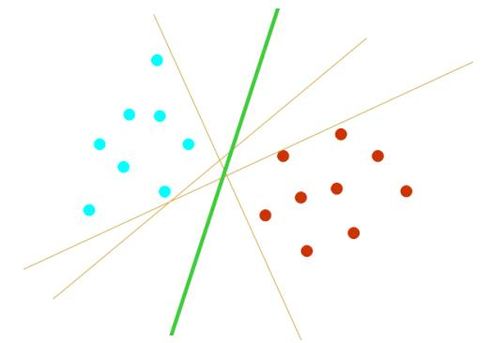
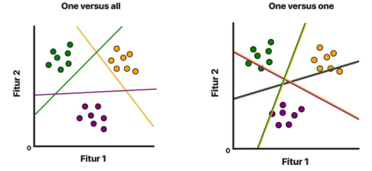
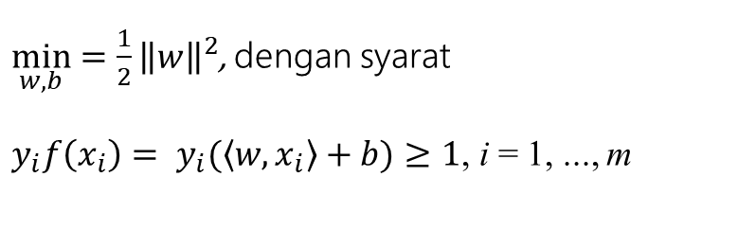
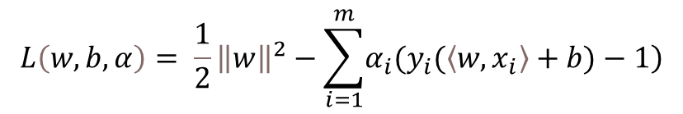
Support Vector Machines (SVM)
Metode supervised merupakan teknik pembelajaran mesin di mana model menggunakan kumpulan data yang telah disediakan sebelumnya.
SVM akan membentuk hyperplane (batas keputusan) antar kelas yang memiliki jarak maksimum antara support vector tiap kelas.
Garis pemisah SVM dirumuskan pada [8] sebagai berikut:
𝑓(𝑥) = 𝑤. 𝑥 + 𝑏 = 0
$\min_{w,b}{=\frac{1}{2}{\left\|w\right\|}^{2}}$, dengan syarat $y_{i}f\left(x_{i}\right)= y_{i}(〈w,x_{i}〉+b)≥1$, i = 1, ..., m
Ilustrasi SVM dalam klasifikasi [8]
Persoalan optimasi dapat diselesaikan dengan teknik langrangian multiplier, menjadi:
$$L\left(w,b,α\right)= \frac{1}{2}{\left\|w\right\|}^{2}−\sum_{i=1}^{m}{\left.α_{i}(y_{i}(〈w,x_{i}〉+b)−1\right)}$$
Ilustrasi one vs all dan one vs one pada multi-class SVM [9]
4
Notes:
Support Vector Machines
SVM merupakan salah satu metode supervised, yaitu di mana model akan mempelajari kumpulan data yang telah disediakan sebelumnya. Supervised learning akan mempelajari kumpulan data dengan label yang telah disediakan sebelumnya untuk membentuk sebuah model yang dapat mengklasifikasikan tiap sampel kedalam label yang sesuai [4].
SVM akan membentuk hyperplane (batas keputusan) antar kelas yang memiliki jarak maksimum antara support vector tiap kelas. Dimana support vector sendiri merupakan sebuah/ beberapa sampel yang bertindak sebagai batas dari kelas tersebut.
Pada Gambar yang disediakan, terdapat beberapa sampel yang terbagi atas 2 kelompok. SVM akan mempelajari sampel-sampel tersebut untuk menentukan garis pemisah yang optimum untuk dapat memisahkan 2 kelompok tersebut. Berdasarkan algoritma SVM, garis pemisah yang optimum adalah garis pemisah yang memiliki margin paling besar dari support vector kedua kelompok. Garis berwarna hijau merupakan garis pemisah yang optimum dibandingkan kemungkinan garis pemisah lainnya.
Garis pemisah SVM dirumuskan pada penelitian Brereton dan Llyod sebagai f(x) = w.x + b, dimana untuk mendapatkan garis pemisah yang optimum, dicari nilai minimum loss function $\min_{w,b}{=\frac{1}{2}{\left\|w\right\|}^{2}}$
Yang memenuhi syarat
$y_{i}f\left(x_{i}\right)= y_{i}(〈w,x_{i}〉+b)≥1$, i = 1, ..., m
Dimana xi merupakan sampel dari data yang digunakan dan yi merupakan label dari data tersebut.:
Persoalan optimasi tersebut dapat diselesaikan dengan teknik langrangian multiplier. Dengan teknik langrangian multiplier, persoalan optimasi dapat dituliskan seperti pada persamaan dibawah:
$L\left(w,b,α\right)= \frac{1}{2}{\left\|w\right\|}^{2}−\sum_{i=1}^{m}{\left.α_{i}(y_{i}(〈w,x_{i}〉+b)−1\right)}$
Untuk persoalan multi kelas, yaitu dimana SVM harus mengklasifikasikan data ke dalam lebih dari 2 kelas, terdapat 2 metode yang dapat digunakan, yakni one versus all atau one versus one. Pada one versus one, SVM akan membangun garis pemisah untuk memisahkan sebuah kelas dengan semua kelas lainnya. Sedangkan pada one versus all, SVM akan membangun garis pemisah untuk tiap pasangan kelas.
Langrangian multiplier sebuah metode untuk menemukan lokal maksima dan minima dari sebuah fungsi dengan beberapa syarat. Persamaan yang tertera merupakan persamaan primal problem dengan rumus loss function – constraints. Nilai-nilai optimum ditemukan dengan mencari turunan dari L terhadap w dan b yang sama dengan 0, sehingga didapatkan persamaan dual problem dari Langrangian multiplier yang lebih mudah dikomputasi.

Slide 6
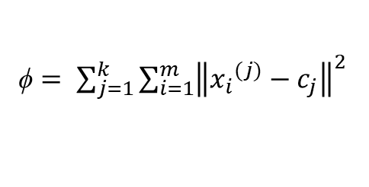
Pengelompokan K-Means
Metode Pengelompokan (Clustering)
Fungsi dari metode unsupervised adalah memberikan perkiraan keluaran berupa label berdasarkan struktur dari kumpulan data yang disediakan [4].
Dengan melakukan metode pengelompokan sebelum metode klasifikasi, didapatkan sebuah metode semi-supervised learning yang disebut dengan metode cluster-then-label.
Semi-supervised learning dapat digunakan pada kumpulan data dengan label atau kelas yang tidak lengkap untuk dapat memberikan label dari data baru [5].
Density-based Spatial Clustering of Applications With Noise (DBSCAN)
Pengelompokan k-means bertujuan untuk mencari nilai minimal within cluster sum of squares (WCSS). Metode k-means memiliki objective function sebagai berikut [10]:
DBSCAN dikembangkan oleh [12] sebagai solusi yang menjawab kebutuhan-kebutuhan dari aplikasi metode pengelompokan pada basis data spasial yang besar, yakni:
Membutuhkan pengetahuan domain yang minimum dalam penentuan nilai parameter yang sesuai
Dapat melakukan pengelompokan dengan bentuk yang acak
Memiliki efisiensi yang baik pada basis data yang besar
ϕ $= \sum_{j=1}^{k}{\sum_{i=1}^{m}{{\left\|{x_{i}}^{(j)}−c_{j}\right\|}^{2}}}$
Elbow method merupakan sebuah strategi sehingga penentuan jumlah kelompok optimal berdasarkan pembentukan siku pada grafik WCSS [11].
5
Notes:
Metode Pengelompokan Metode pengelompokan atau metode clustering termasuk dalam metode unsupervised, yang berfungsi untuk memberikan perkiraan keluaran berupa label berdasarkan struktur dari kumpulan data yang disediakan. Dengan begitu, tiap sampel pada kumpulan data dapat dikelompokkan berdasarkan kemiripannya.
Dengan melakukan metode pengelompokan sebelum metode klasifikasi, didapatkan sebuah metode semi-supervised learning yang disebut dengan metode cluster-then-label.
Semi-supervised learning dapat digunakan pada kumpulan data dengan kelas atau label yang tidak lengkap untuk dapat memberikan label
Pengelompokan k-means
ϕ $= \sum_{j=1}^{k}{\sum_{i=1}^{m}{{\left\|{x_{i}}^{(j)}−c_{j}\right\|}^{2}}}$
Pengelompokan k-means bertujuan untuk mencari nilai minimal dari rerata jarak kuadrat antara pusat kelompok dengan sebuah data pada kelompok tersebut atau disebut sebagai within cluster sum of squares (WCSS). Metode k-means memiliki objective function sebagai berikut [13]:
Dengan objective functon tersebut, k-means akan mencari pengelompokan yang menghasilkan nilai WCSS yang minimum. Maka pengelompokan k­-means akan mengelompokkan tiap sampel berdasarkan kemiripan nilai nilai fitur.
Kelemahan lain dari pengelompokan k-means adalah jumlah kelompok harus ditentukan sebelum metode pengelompokan k-means dijalankan. Untuk itu, digunakan strategi yang disebut dengan elbow method. Elbow method merupakan sebuah strategi sehingga penentuan jumlah kelompok optimal didasarkan oleh pembentukan siku pada grafik WCSS [14].
DBSCAN
DBSCAN dikembangkan sebagai solusi yang menjawab kebutuhan-kebutuhan dari aplikasi metode pengelompokan pada basis data spasial yang besar, yakni:
Membutuhkan pengetahuan domain yang minimum dalam penentuan nilai parameter yang sesuai. Hanya terdapat 1 parameter yang perlu di tuning, yaitu radius pengelompokan oleh titik pusat.
Dapat melakukan pengelompokan dengan bentuk yang acak. Berbeda dengan hasil pengelompokan dari k-means clustering yang linier.
Memiliki efisiensi yang baik pada basis data yang besar

Slide 7
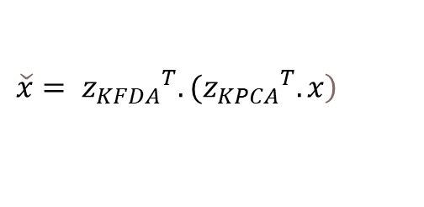
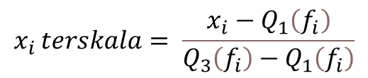
Kernel Fisher Discriminant Analysis
Robust Scaling
Metode ini dapat memfasilitasi visualisasi dalam sebuah figur (2 dimensi atau 3 dimensi), mengurangi waktu yang dibutuhkan untuk komputasi classifier, serta meningkatkan akurasi klasifikasi [13].
Fitur baru yang dibentuk merupakan kombinasi liner dari fitur-fitur semula [1].
Yang [14] pada penelitiannya merumuskan KFDA sebagai metode 2 tahap, yaitu kernel principal component analysis (KPCA) dan kemudian dilanjutkan dengan FDA.
Dengan melakukan penskalaan, semua fitur akan memiliki rentang yang sama pada bilangan yang sama, sehingga tidak ada fitur yang mendominasi [15].
$$x_{i }terskala= \frac{x_{i}−Q_{1}\left(f_{i}\right)}{Q_{3}\left(f_{i}\right)−Q_{1}\left(f_{i}\right)}$$
$$\left.\check{x}= {z_{KFDA}}^{T}.({z_{KPCA}}^{T}.x\right)$$
Strategi Sliding Windows
Strategi dimana pengolahan hanya dilakukan pada sekelompok data terbaru dari sebuah aliran data.
Ketika sebuah data baru dimasukkan, maka data paling tua akan dikeluarkan dari sliding window.
Sliding Windows diimplementasikan menggunakan algoritma ring-buffer (penyangga cincin) pada Python
6
Notes:
KFDA
Reduksi dimensi merupakan metode untuk memproyeksikan data ke ruang fitur dengan dimensi yang lebih kecil dibandingkan ruang fitur semula. Metode ini dapat memfasilitasi visualisasi dalam sebuah figur (2 dimensi atau 3 dimensi), mengurangi waktu yang dibutuhkan untuk komputasi classifier, serta meningkatkan akurasi klasifikasi [18].
Pada metode ekstraksi fitur, dibentuk fitur-fitur baru dimana fitur yang dibentuk merupakan kombinasi liner dari fitur-fitur semula [2]. Kernel Fisher Discriminant Analysis merupakan sebuah metode ekstraksi fitur dengan metode kernel sehingga dapat memisahkan data-data yang sebelumnya tidak dapat dipisahkan secara linier.
Yang [17] pada penelitiannya merumuskan KFDA sebagai metode 2 tahap, yaitu kernel principal component analysis (KPCA) yang kemudian dilanjutkan dengan FDA.
Robust Scaling:
Robust scaling merupakan salah satu metode untuk penskalaan fitur.
Apabila pada sebuah kumpulan data tidak dilakukan penskalaan fitur, maka fitur yang berentang pada bilangan lebih besar akan mendominasi fitur yang memiliki rentang pada bilangan lebih kecil [19].
Dengan melakukan penskalaan, semua fitur akan memiliki rentang yang sama pada bilangan yang sama, sehingga tidak ada fitur yang mendominasi.
Rumus robust scaling dapat dilihat pada persamaan yang tertera

Slide 8
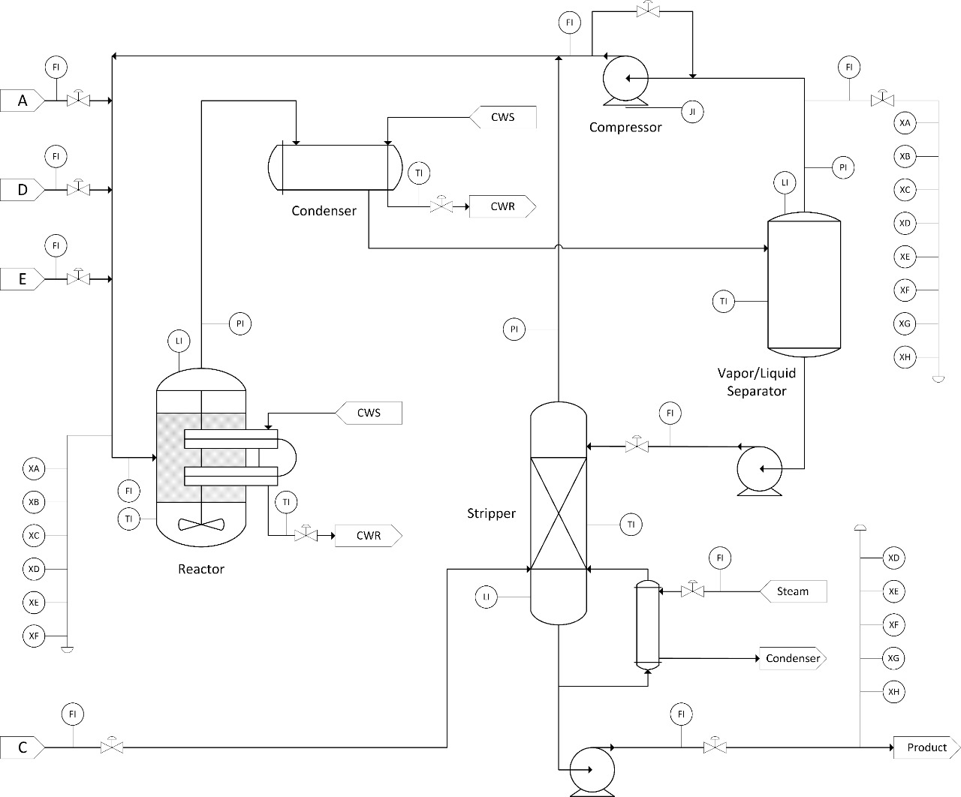
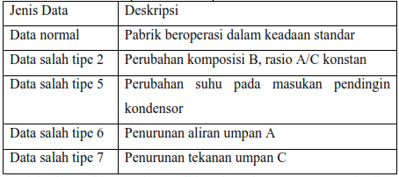
Bahan Penelitian
Data tersebut memiliki 52 variabel yang tediri atas 22 variabel proses, 11 variabel yang dimanipulasi, serta 19 variabel dari pengukuran komposisi.
Proses Tennessee Eastman memiliki 5 unit operasi utama, reaktor, kondensor, separator, kompresor daur ulang, dan stripper.
Simplifikasi P&ID dari Data Latih [16]
7
Notes:
Terdapat 2 data yang digunakan sebagai bahan penelitian ini, yakni Data Tennessee Eastman Chemical Company atau disebut pula Data Tennessee Eastman Process (TEP) sebagai data latih yang akan digunakan untuk membangun program, serta data dari penelitian Brooks sebagai data validasi yang akan digunakan untuk menguji program. Kedua data didapatkan melalui Gudang data South African Council of Automation & Control.
Data Tennessee Eastman Chemical Company merupakan kumpulan data simulasi proses pabrik yang telah dipublikasikan oleh Eastman Chemical Company pada tahun 1991, sehingga dapat digunakan oleh publik pada berbagai topik yang relevan [20].
Proses Tennessee Eastman memiliki 5 unit operasi utama, reaktor, kondensor, separator, kompresor daur ulang, dan stripper. Tujuan dari proses adalah untuk memproduksi produk G dan H pada rasio massa tertentu dengan mengumpankan reaktan A, D, E. Data yang digunakan pada penelitian ini dihasilkan dari bacaan sensor pada proses tersebut.
Data tersebut memiliki 52 variabel yang tediri atas 22 variabel proses, 11 variabel yang dimanipulasi, serta 19 variabel dari pengukuran komposisi.

Slide 9
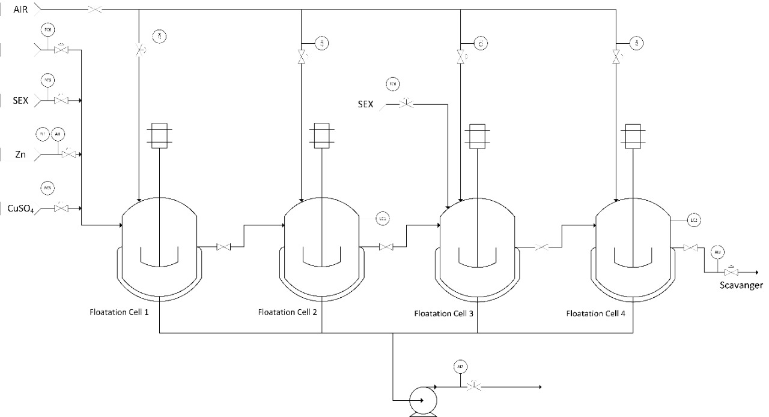
Bahan Penelitian
Proses terdiri dari 4 flotation cell yang berfungsi untuk memisahkan bijih seng sulfida dari mineral lain.
Terdapat 20 hasil bacaan sensor.
Data faulty merupakan data disaat terjadi kegagalan sensor.
NS
Simplifikasi P&ID dari Data Validasi [17]
8
Notes:
Brooks
Data Validasi diperkenalkan oleh Brooks pada penelitiannya [21].
Proses terdiri dari 4 flotation cell yang berfungsi untuk memisahkan bijih seng sulfida dari mineral lain. Data yang digunakan merupakan hasil bacaan sensor pada proses tersebut.
Terdapat 20 hasil bacaan sensor pada data validasi, dimana terdapat beberapa kejadian dimana satu atau lebih sensor mengalami kegagalan, ditandai dengan hasil pengukuran senilai 0. Data yang dilabelkan faulty merupakan data disaat terjadi kegagalan sensor.

Slide 10
Perangkat Penelitian
Perangkat Keras
Nama Alat | Spesifikasi
Komputer desktop | OS: Windows 10 Pro
 | Processor: Intel Core i5-4460 @3.20 GHz
 | RAM: 12 GB
Perangkat Lunak
Nama Alat | Versi
Visual Studio Code | 1.47
Eclipse Mosquitto | 3.1.1
Python | 3.8.6
Eclipse Paho MQTT | 1.5.1
Scikit-learn | 0.23.2
Numpy | 1.19.0
Pandas | 1.1.3
9
Notes:
Perangkat Penelitian
Berikut merupakan spesifikasi perangkat keras dan daftar perangkat lunak yang digunakan pada penelitian ini.

Slide 11
Tata Laksana Penelitian
Penyesuaian Parameter KFDA-SVM
Perancangan Program
Pembangunan Program
Pengujian Program Menggunakan Data Latih
Pengujian Program Menggunakan Data Validasi
Evaluasi dan Analisis Hasil Penelitian
10
Notes:
Tata Laksana Penelitian
Penelitian ini dilakukan dengan beberapa tahapan, yaitu pengujian KFDA dan SVM sebagai metode deteksi kesalahan, perancangan program, pembangunan program, pengujian program menggunakan data latih dan pengujian program menggunakan data validasi.
Tahap pengujian rangka kerja KFDA-SVM dilakukan dengan menggunakan rangka kerja yang dibangun melalui studi literatur untuk menguji performa KFDA-SVM dalam mendeteksi kesalahan pada data pabrik dengan masih secara supervised. Pada tahap ini dilakukan pelatihan model dan pengujian model yang diiterasi untuk mencari nilai optimal dari parameter KFDA sehingga didapatkan akurasi klasifikasi SVM yang optimal pula.
Pada tahap perancangan program, dilakukan pengujian pengujian untuk didapatkan metode dan parameter yang optimal untuk membangun program on-the-fly semi-supervised learning menggunakan metode cluster-then-label.
Setelah pengujian dilakukan dan alur tahapan program dirancang, program dibangun dengan mengikuti hasil dari tahap perancangan program.
Setelah program selesai dibangun, pengujian program menggunakan data latih dilakukan untuk menguji performa program sekaligus melakukan finalisasi terhadap fitur-fitur yang diperlukan program untuk melakukan deteksi kesalahan.
Dengan program yang dibangun menggunakan data latih, performa dari program diuji menggunakan data validasi, menggunakan parameter-parameter yang didapatkan melalui tahap perancangan program.

Slide 12
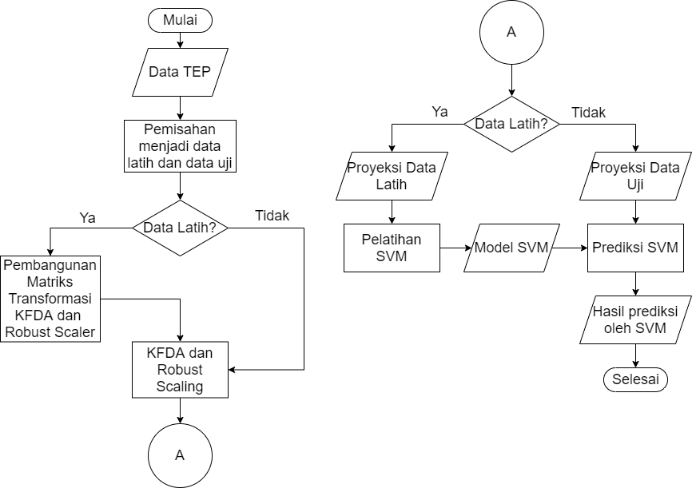
Penyesuaian Parameter KFDA SVM
Pengujian dilakukan untuk menguji akurasi rangka kerja KFDA-SVM pada data TEP.
Data dipisahkan menjadi data latih dan data uji.
Data latih digunakan untuk membangun matriks transformasi KFDA, model robust scaler, dan SVM.
Label data uji akan diprediksi menggunakan model SVM yang telah dibangun dan dibandingkan dengan label sesungguhnya.
Diagram alir dari rangka kerja KFDA-SVM yang digunakan
11
Notes:
Rangka Kerja KFDA-SVM
Berikut merupakan rangka kerja KFDA SVM yang akan digunakan pada pengujian berikutnya.

Slide 13
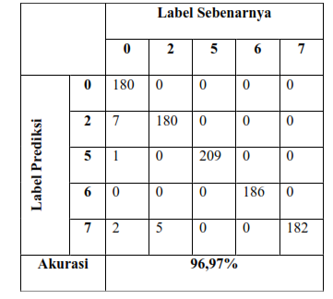
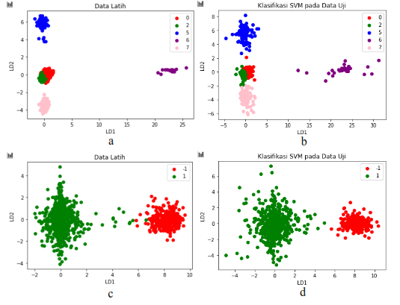
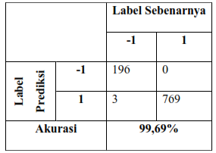
Penyesuaian Parameter KFDA SVM
Confusion Matrix dari KFDA-SVM Pada Personalan Multi-Kelas
Confusion Matrix dari KFDA-SVM Pada Persoalan 2 Kelas
Hasil Pengujian Menggunakan KFDA-SVM
12
Notes:
Pengujian Ramgka Kerja KFDA-SVM
Pengujian rangka kerja deteksi kesalahan dilakukan dengan menggunakan dataset Tennessee Eastman Process yang berisi data normal dan data beberapa tipe kesalahan. Dalam pembuatan matriks transformasi KFDA, digunakan nilai γ sebesar 5x10-5 untuk kernel FBR (Kernel Fungsi Basis Radial).
Data latih digunakan pada 2 pengujian, 1 untuk klasifikasi multi-kelas, dan 1 untuk klasifikasi 2 kelas. Gambar (a) merupakan scatter plot dari proyeksi data latih dalam persoalan multi kelas, sedangkan gambar (c) untuk persoalan 2 kelas.
Gambar (b) dan (d) merupakan hasil prediksi label data uji pada persoalan multi-kelas dan 2 kelas. Confusion matrix untuk klasifikasi label data uji pada kedua persoalan dapat dilihat pada tabel yang tertera, dapat dilihat bahwa rangka kerja menghasilkan akurasi sebesar 96,97% untuk persoalan multi kelas dan 99,69% untuk persoalan 2 kelas.

Slide 14
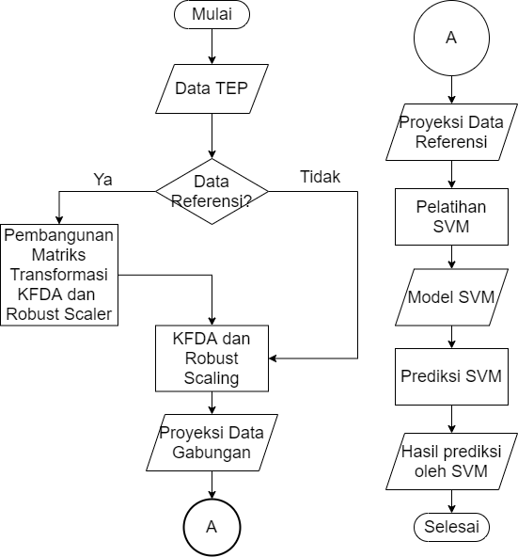
Perancangan Program
Pengujian Ukuran Referensi dan Penyangga
Data referensi hanya berisi data normal pada data TEP yang digunakan untuk membangun matriks transformasi KFDA dan robust scaler.
Dengan hanya membangun KFDA berdasarkan data normal, data pada penyangga akan diproyeksikan berdasarkan kemiripannya dengan data normal.
Data penyangga berisi data fault pada data TEP yang harus dapat diprediksi oleh SVM dengan tepat.
Gabungan proyeksi data referensi dan data penyangga digunakan untuk melatih SVM, dan digunakan untuk memprediksi label dari data gabungan.
Diagram alir algoritma untuk pengujian ukuran referensi dan penyangga
13

Slide 15
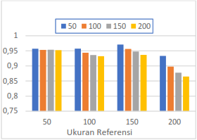
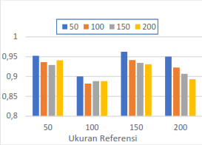
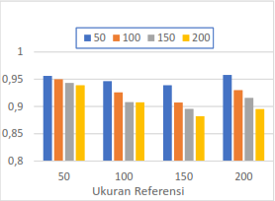
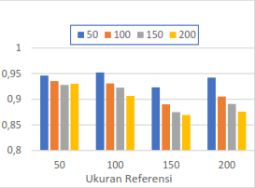
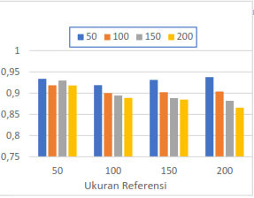
Pengujian Ukuran Referensi dan Penyangga
Pengujian Akurasi Pada Nilai γ = 10⁻⁴
Pengujian Akurasi Pada Nilai γ = 5x10⁻⁵
Pengujian Akurasi Pada Nilai γ = 10⁻⁵
Akurasi prediksi bervariasi bergantung pada ukuran sampel referensi, ukuran sampel penyangga dan nilai γ yang digunakan.
Terdapat tren akurasi prediksi SVM semakin menurun dengan bertambahnya ukuran data penyangga dan ukuran data referensi.
Proyeksi data faulty dan data normal disebabkan oleh nilai kemiripan antara data terhadap data referensi.
Pengujian Akurasi Pada Nilai γ = 5x10⁻⁶
Pengujian Akurasi Pada Nilai γ = 10⁻⁶
14
Notes:
Pengujian terhadap ukuran referensi dan ukuran penyangga dilakukan supaya ditemukan ukuran yang optimum untuk mendapatkan akurasi terbaik. Data referensi adalah kelompok sampel yang diterima diawal program digunakan, kelompok sampel ini akan dianggap sebagai referensi data normal dan disimpan, serta kemudian juga digunakan untuk membentuk matriks KFDA dan robust scaler. Sedangkan penyangga merupakan kelompok sampel yang diterima setelah referensi terisi, dengan penyangga akan secara terus menerus diisi oleh sampel baru yang masuk dan membuang sampel paling tua apabila penyangga sudah penuh, hal tersebut sesuai dengan strategi sliding windows.
Akurasi prediksi bervariasi bergantung pada ukuran sampel referensi, ukuran sampel penyangga dan nilai γ yang digunakan. Pada hampir seluruh hasil pengujian, dapat dilihat tren bahwa akurasi prediksi SVM semakin menurun dengan bertambahnya ukuran sampel penyangga, dan semakin menurun pula dengan bertambahnya ukuran sampel referensi. Akurasi tertinggi sebesar 97,04% diraih dengan menggunakan nilai γ sebesar 10⁻⁴, ukuran sampel referensi sebesar 150, dan ukuran sampel penyangga sebesar 50. Sedangkan akurasi tersendah sebesar 86,92% diraih dengan menggunakan nilai γ sebesar 5x10⁻⁶, ukuran sampel referensi sebesar 150, dan ukuran sampel penyangga sebesar 200.
Baik persebaran maupun keterpisahan proyeksi data, keduanya disebabkan oleh nilai kemiripan antara data normal dan data salah terhadap data referensi.

Slide 16
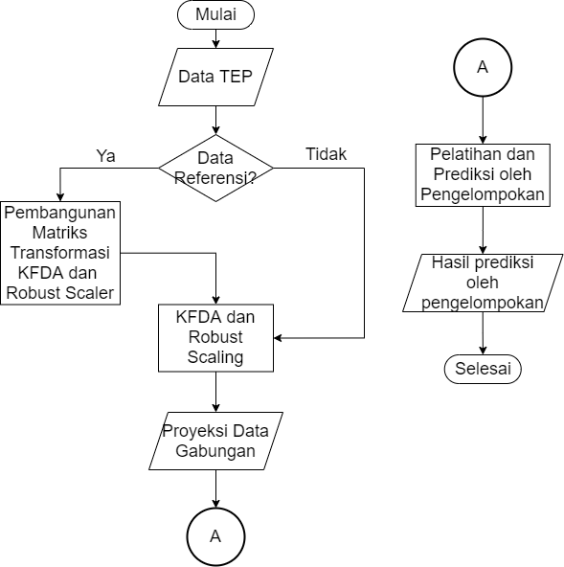
Perancangan Program
Pengujian Metode Pengelompokan
Pengujian dilakukan untuk membandingkan hasil pengelompokan dari pengelompokan k-means dan DBSCAN.
Data referensi digunakan untuk membangun matriks transformasi KFDA dan robust scaling.
Data penyangga berisi data normal dan faulty pada jumlah tertentu dengan total 50.
Matriks transformasi KFDA dan robust scaling digunakan pada data referensi dan penyangga.
Pengelompokan dilakukan pada data gabungan, dan dibandingkan label hasil pengelompokan dengan label sesungguhnya.
Diagram alir algoritma untuk pengujian metode pengelompokan
15

Slide 17
Pengujian Metode Pengelompokan
Hasil Pengujian Metode Pengelompokan
Sampel salah |  | F-Score
5 |  | K-means | DBSCAN
γ | Ukuran Referensi
10⁻⁴ | 50 | 0,73 | 0,30
 | 100 | 0,50 | 0,21
 | 150 | 0,29 | 0,22
 | 200 | 0,91 | 0,31
5x10⁻⁵ | 50 | 0,80 | 0,23
 | 100 | 0,33 | 0,20
 | 150 | 0,89 | 0,22
 | 200 | 0,59 | 1,00
10⁻⁵ | 50 | 0,16 | 0,00
 | 100 | 0,63 | 0,91
 | 150 | 1,00 | 0,91
 | 200 | 0,80 | 0,24
5x10⁻⁶ | 50 | 0,75 | 0,00
 | 100 | 0,75 | 0,20
 | 150 | 0,35 | 0,31
 | 200 | 0,89 | 0,42
10⁻⁶ | 50 | 1,00 | 0,00
 | 100 | 0,75 | 0,26
 | 150 | 0,67 | 0,57
 | 200 | 0,00 | 0,67
Sampel salah |  | F-Score
10 |  | K-means | DBSCAN
γ | Ukuran Referensi
10⁻⁴ | 50 | 0,74 | 0,53
 | 100 | 0,75 | 0,38
 | 150 | 0,31 | 0,40
 | 200 | 0,90 | 0,53
5x10⁻⁵ | 50 | 0,84 | 0,42
 | 100 | 0,57 | 0,36
 | 150 | 0,82 | 0,38
 | 200 | 0,86 | 1,00
10⁻⁵ | 50 | 0,84 | 0,00
 | 100 | 0,75 | 0,95
 | 150 | 0,95 | 0,95
 | 200 | 0,82 | 0,45
5x10⁻⁶ | 50 | 0,89 | 0,00
 | 100 | 0,75 | 0,35
 | 150 | 0,89 | 0,48
 | 200 | 0,67 | 0,63
10⁻⁶ | 50 | 1,00 | 0,00
 | 100 | 0,57 | 0,43
 | 150 | 0,67 | 0,78
 | 200 | 0,50 | 0,82
Sampel salah |  | F-Score
15 |  | K-means | DBSCAN
γ | Ukuran Referensi
10⁻⁴ | 50 | 0,72 | 0,61
 | 100 | 0,80 | 0,52
 | 150 | 0,48 | 0,55
 | 200 | 0,90 | 0,64
5x10⁻⁵ | 50 | 0,90 | 0,56
 | 100 | 0,64 | 0,48
 | 150 | 0,70 | 0,53
 | 200 | 0,85 | 1,00
10⁻⁵ | 50 | 0,89 | 0,00
 | 100 | 0,82 | 0,97
 | 150 | 0,97 | 0,97
 | 200 | 0,75 | 0,62
5x10⁻⁶ | 50 | 0,93 | 0,00
 | 100 | 0,80 | 0,48
 | 150 | 0,89 | 0,64
 | 200 | 0,75 | 0,71
10⁻⁶ | 50 | 1,00 | 0,00
 | 100 | 0,42 | 0,54
 | 150 | 0,75 | 0,85
 | 200 | 0,97 | 0,88
Sampel salah |  | F-Score
20 |  | K-means | DBSCAN
γ | Ukuran Referensi
10⁻⁴ | 50 | 0,73 | 0,70
 | 100 | 0,86 | 0,63
 | 150 | 0,60 | 0,66
 | 200 | 0,80 | 0,75
5x10⁻⁵ | 50 | 0,92 | 0,66
 | 100 | 0,67 | 0,60
 | 150 | 0,62 | 0,63
 | 200 | 0,89 | 1,00
10⁻⁵ | 50 | 1,00 | 0,00
 | 100 | 0,90 | 0,98
 | 150 | 0,97 | 0,98
 | 200 | 0,82 | 0,73
5x10⁻⁶ | 50 | 0,92 | 0,00
 | 100 | 0,86 | 0,60
 | 150 | 0,86 | 0,75
 | 200 | 0,75 | 0,78
10⁻⁶ | 50 | 1,00 | 0,00
 | 100 | 0,79 | 0,65
 | 150 | 0,82 | 0,90
 | 200 | 0,97 | 0,93
Pengelompokan k-means menghasilkan F-score yang lebih tinggi dibandingkan metode DBSCAN pada 59 pengujian.
Didapatkan pula hasil bahwa performa k-means akan meningkat apabila digunakan nilai gamma yang kecil, sehingga data salah diproyeksikan diluar persebaran data referensi.
Selain itu, peningkatan jumlah data salah meningkatan nilai F-score metode pengelompokan k­-means dengan signifikan.
16
Notes:
Pada pengujian yang telah dilakukan, didapatkan hasil bahwa penggunaan metode pengelompokan k-means menghasilkan F-score yang lebih tinggi dibandingkan metode DBSCAN pada 59 pengujian, terutama apabila digunakan jumlah sampel salah yang kecil. Sebagai hasil dari pengujian ini, metode pengelompokan k-means akan digunakan sebagai metode pengelompokan pada program yang dirancang. Didapatkan pula hasil bahwa performa k-means akan meningkat apabila digunakan nilai gamma yang kecil, sehingga data salah diproyeksikan diluar persebaran data referensi. Selain itu, peningkatan jumlah data salah meningkatan nilai F-score metode pengelompokan k­-means dengan signifikan.

Slide 18
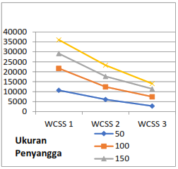
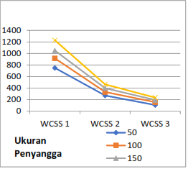
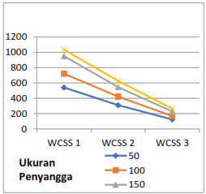
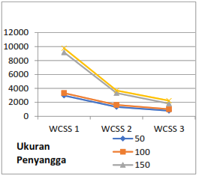
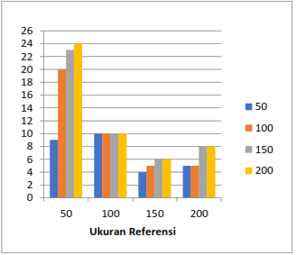
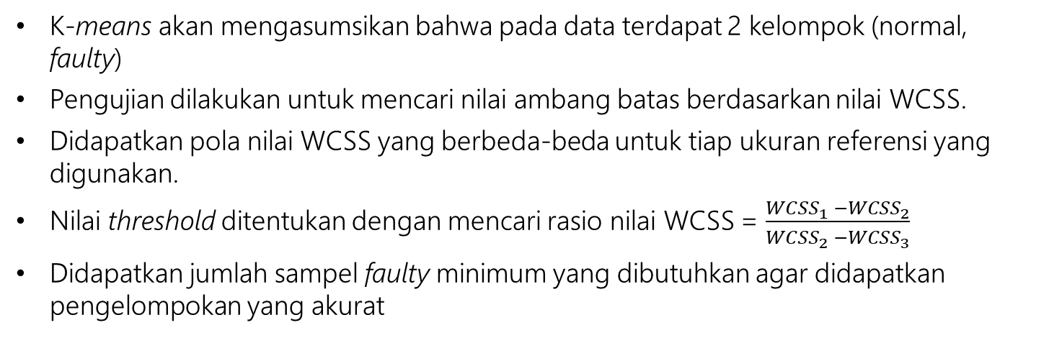
Pengujian Pengelompokan k-Means
Nilai WCSS Minimum Pada Ukuran Referensi = 50
Nilai WCSS Minimum Pada Ukuran Referensi = 100
Nilai WCSS Minimum Pada Ukuran Referensi = 150
Nilai WCSS Minimum Pada Ukuran Referensi = 200
K-means akan mengasumsikan bahwa pada data terdapat 2 kelompok (normal, faulty)
Pengujian dilakukan untuk mencari nilai ambang batas berdasarkan nilai WCSS.
Didapatkan pola nilai WCSS yang berbeda-beda untuk tiap ukuran referensi yang digunakan.
Nilai threshold ditentukan dengan mencari rasio nilai WCSS = $\frac{{WCSS}_{1} −{WCSS}_{2}}{{WCSS}_{2} −{WCSS}_{3}}$
Didapatkan jumlah sampel faulty minimum yang dibutuhkan agar didapatkan pengelompokan yang akurat
Sampel Faulty Minimum
17
Notes:
Pengujian dilakukan untuk mendapatkan sebuah nilai ambang untuk memulai metode pengelompokan k-means dan mengelompokkan data gabungan kedalam 2 kelompok. Seperti pada elbow method, pengujian akan membandingkan nilai within cluster sum of squares (WCSS) pada 1 hingga 3 kluster. Tiap garis pada keempat gambar mewakili pengujian menggunakan penyangga dengan ukuran referensi tertentu, dan tiap titik pada garis mewakili nilai WCSS apabila WCSS dihitung pada jumlah kluster yang bersangkutan. Variasi nilai minimum WCSS pada keempat Gambar utamanya disebabkan oleh perbedaan ukuran referensi serta perbedaan ukuran penyangga, ukuran referensi akan mempengaruhi proyeksi data dan ukuran penyangga akan mempengaruhi pengelompokan oleh PKM. Nilai WCSS meningkat seiring membesarnya ukuran referensi yang digunakan, hal tersebut dikarenakan data referensi diproyeksikan dengan persebaran yang besar, sehingga menghasilkan nilai WCSS yang besar.
Pada Gambar dibawah, dapat dilihat bahwa dengan ukuran referensi yang semakin besar, dibutuhkan sampel salah pada data penyangga yang semakin sedikit, sedangkan seiring bertambahnya ukuran penyangga, jumlah sampel salah minimal ikut bertambah. Jumlah sampel salah minimal yang kecil akan memberikan dampak positif terhadap deteksi kesalahan, karena berarti pengelompokan k-means lebih peka terhadap data salah.

Slide 19
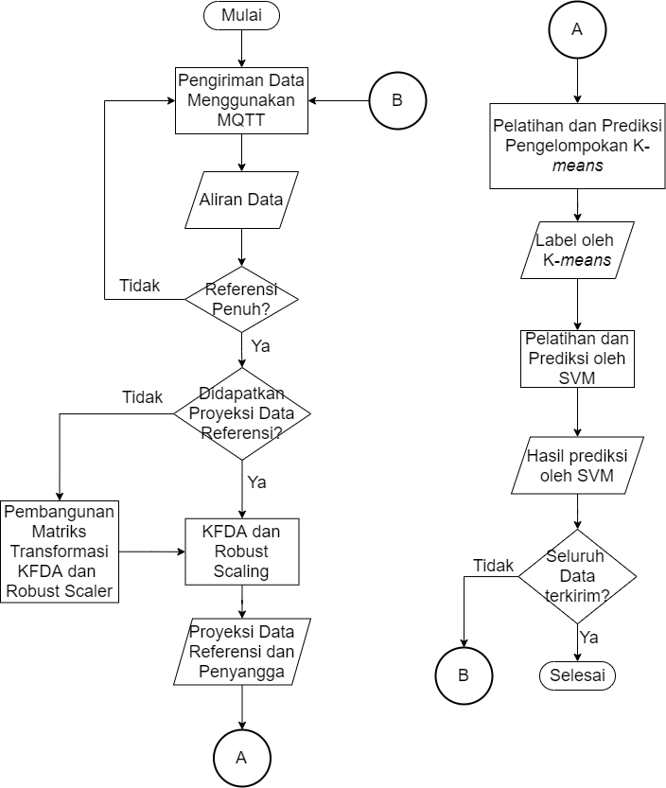
Pembangunan Program
Semi-supervised learning dapat digunakan pada kumpulan data dengan jumlah sampel yang kecil dan dengan kelas yang tidak lengkap untuk dapat memberikan label dari data baru [4].
Program dibangun berdasarkan hasil dari pengujian-pengujian sebelumnya.
Ditetapkan parameter program yakni ukuran referensi sebesar 150, ukuran penyangga sebesar 50 sampel, nilai γ sebesar 5x10⁻⁵.
Data dikirimkan menggunakan protokol komunikasi MQTT untuk kemudian diolah oleh program.
Tahap Pengolahan Referensi
Tahap Ekstraksi Fitur
Tahap Pengelompokan Data
Tahap Klasifikasi Data
Diagram alir algoritma program
18

Slide 20
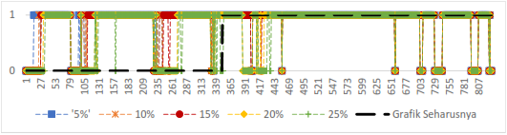
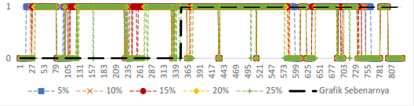
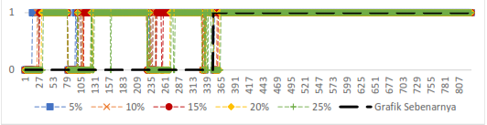
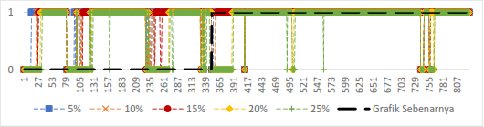
Pengujian Menggunakan Data Latih
Didapatkan akurasi yang berbeda untuk tiap jenis fault.
Bobot kelas tidak berpengaruh secara signifikan terhadap akurasi klasifikasi.
Program akan mendeteksi fault apabila terdapat persentase data fault melebihi threshold tertentu. Dengan hasil deteksi pada keempat gambar.
Hasil deteksi bernilai 1 apabila terdeteksi fault, 0 bila tidak terdeteksi.
Pada parameter yang digunakan, program tidak dapat mendeteksi fault dengan akurat.
Akurasi Program Pada Jenis Kesalahan Dengan Variasi Bobot Kelas
Hasil Kesimpulan Program Pada Variasi Persentasi Data Salah Pada Data Salah Tipe 2
Hasil Kesimpulan Program Pada Variasi Persentasi Data Salah Pada Data Salah Tipe 5
Hasil Kesimpulan Program Pada Variasi Persentasi Data Salah Pada Data Salah Tipe 6
Hasil Kesimpulan Program Pada Variasi Persentasi Data Salah Pada Data Salah Tipe 7
19

Slide 21
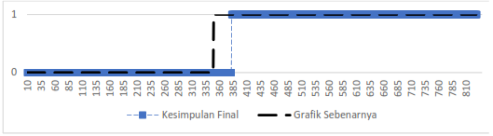
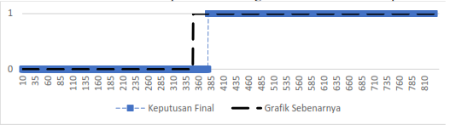
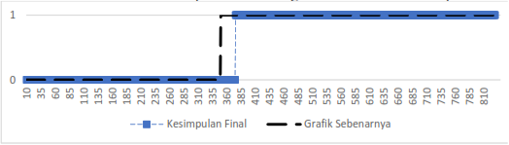
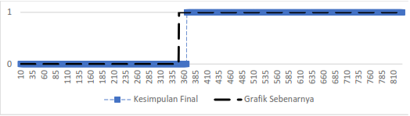
Pengujian Kesimpulan Final Menggunakan Data Latih Setelah Penyesuaian Parameter
Hasil Kesimpulan Final Program Pada Data Salah Tipe 2
Hasil Kesimpulan Final Program Pada Data Salah Tipe 5
Hasil Kesimpulan Final Program Pada Data Salah Tipe 6
Hasil Kesimpulan Final Program Pada Data Salah Tipe 7
Pengujian dilakukan dengan mengubah parameter γ menjadi senilai = 5x10⁻⁴
Digunakan threshold deteksi kesalahan yang dapat mentoleransi misklasifikasi data normal, yakni terdapat minimal 15% data faulty pada penyangga selama 10 masukan data baru.
Dengan mentoleransi misklasifikasi data normal, program dapat mendeteksi kesalahan secara tepat namun dengan jumlah data fault yang lebih besar.
Program membutuhkan data fault sebanyak 34, 30, 26 dan 17 pada jenis data fault 2, 5, 6, dan 7 secara berurutan.
20

Slide 22
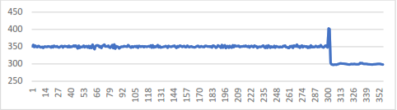
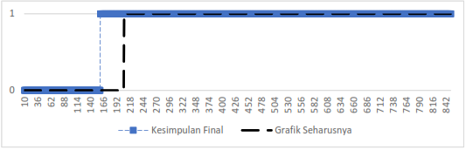
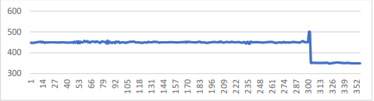
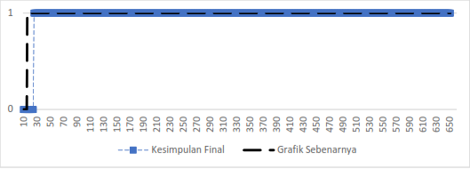
Pengujian Menggunakan Data Validasi
Data Normal Pada Bacaan Sensor FC1
Hasil Kesimpulan Final Program Pada Data Validasi
Data Normal Pada Bacaan Sensor FC2
Pada data validasi (Brooks), program mendeteksi fault sebelum data fault masuk ke dalam program.
Hal tersebut dikarenakan terdapat perubahan nilai data normal pada sensor FC1 dan FC2.
Diperbesar ukuran referensi menjadi 350 sehingga perubahan nilai FC1 dan FC2 dikenali sebagai karakter data normal.
Nilai parameter γ diubah menjadi senilai = 5x10⁻³
Program dapat mendeteksi kesalahan dengan 26 masukan data faulty.
Pengujian Program Pada Data Validasi Dengan Ukuran Referensi Sebesar 350 Sampel
21

Slide 23
Kesimpulan
Penelitian ini menghasilkan program yang dapat melakukan deteksi kesalahan secara real-time dengan fase pelatihan secara on-the-fly tanpa membutuhkan label dari data proses.
Program dirancang menggunakan teknik semi-supervised learning di mana data yang masuk akan diolah oleh metode pengelompokan k-means untuk memberi label dari tiap data dan dilanjutkan dengan klasifikasi menggunakan SVM.
Program yang dirancang diimplementasikan secara online dan dapat melakukan deteksi kesalahan pada keempat data latih setelah dilakukan penyesuaian parameter. Kesalahan terdeteksi setelah terdapat 34, 30, 26, dan 17 pada data salah tipe 2, 5, 6 dan 7 secara berurutan.
Pada data validasi, program baru dapat melakukan deteksi kesalahan apabila jumlah data referensi diperbesar untuk dapat menangkap perubahan karakter data normal. Kesalahan terdeteksi setelah terdapat 26 data salah.
Saran
Parameter program masih perlu disesuaikan dengan data yang digunakan, diperlukan penelitian lebih lanjut sehingga penyesuaian parameter dapat dilakukan secara on-the-fly.
Program dapat dikembangkan untuk melakukan diagnosis kesalahan.
Diperlukan studi komparasi antara program yang dirancang dengan metode-metode yang sudah tersedia.
22

Slide 24
Terima Kasih

Slide 25
Referensi
[3] L. H. Chiang, E. L. Russell, and R. D. Braatz, “Fault diagnosis in chemical processes using Fisher discriminant analysis, discriminant partial least squares, and principal component analysis,” Chemom. Intell. Lab. Syst., vol. 50, no. 2, pp. 243–252, 2000, doi: 10.1016/S0169-7439(99)00061-1.
[1] Y. J. Yoo, “Data-driven fault detection process using correlation based clustering,” Comput. Ind., vol. 122, p. 103279, 2020, doi: 10.1016/j.compind.2020.103279.
[2] S. Yin, X. Gao, H. R. Karimi, and X. Zhu, “Study on support vector machine-based fault detection in Tennessee Eastman process,” Abstr. Appl. Anal., vol. 2014, 2014, doi: 10.1155/2014/836895.
[4] Y. C. A. P. Reddy, P. Viswanath, and B. E. Reddy, “Semi - supervised learning : a brief review,” vol. 7, pp. 81–85, 2018. [5] A. Albalate, A. Suchindranath, D. Suendermann, and W. Minker, “A semi-supervised cluster-and-label approach for utterance classification,” Proc. 11th Annu. Conf. Int. Speech Commun. Assoc. INTERSPEECH 2010, pp. 2510–2513, 2010.
[6] K. Y. Chen, L. S. Chen, M. C. Chen, and C. L. Lee, “Using SVM based method for equipment fault detection in a thermal power plant,” Comput. Ind., vol. 62, no. 1, pp. 42–50, 2011, doi: 10.1016/j.compind.2010.05.013.
[7] A. Hajj Hassan, S. Lambert-Lacroix, and F. Pasqualini, “Real-Time Fault Detection in Semiconductor Using One-Class Support Vector Machines,” Int. J. Comput. Theory Eng., vol. 7, no. 3, pp. 191–196, 2015, doi: 10.7763/ijcte.2015.v7.955.
[8] R. G. Brereton and G. R. Lloyd, “Support Vector Machines for classification and regression,” 1998. doi: 10.1039/b918972f.
[9] C.-W. Hsu and C.-J. Lin, “A comparison of methods for multi-class support vector machines,” Lect. Notes Comput. Sci., vol. 13, no. 2, pp. 415–425, 2002, doi: 10.1109/72.991427.
[10] D. Arthur and S. Vassilvitskii, “k-means++: The Advantages of Careful Seeding,” in SODA ’07: Proceedings of the eighteenth annual ACM-SIAM symposium on Discrete algorithms, 2007, pp. 1027–1035.
[11] M. A. Syakur, B. K. Khotimah, E. M. S. Rochman, and B. D. Satoto, “Integration K-Means Clustering Method and Elbow Method for Identification of the Best Customer Profile Cluster,” IOP Conf. Ser. Mater. Sci. Eng., vol. 336, no. 1, 2018, doi: 10.1088/1757-899X/336/1/012017. [12] M. Ester, H.-P. Kriegel, J. Sander, and X. Xu, “A Density-Based Algorithm for Discovering Clusters in Large Spatial Databases with Noise,” 1996, [Online]. Available: http://www.dbs.informatik.uni-muenchen.de/ dbs/project/publikationen/veroeffentlichun- gen.html.
[14]J. Yang, Z. Jin, J. Y. Yang, D. Zhang, and A. F. Frangi, “Essence of kernel Fisher discriminant: KPCA plus LDA,” Pattern Recognit., vol. 37, no. 10, pp. 2097–2100, 2004, doi: 10.1016/j.patcog.2003.10.015.
[13] L. J. P. Van Der Maaten, E. O. Postma, and H. J. Van Den Herik, “Dimensionality Reduction: A Comparative Review,” J. Mach. Learn. Res., vol. 10, pp. 1–41, 2009, doi: 10.1080/13506280444000102.
[15] X. Wan, “Influence of feature scaling on convergence of gradient iterative algorithm,” J. Phys. Conf. Ser., vol. 1213, no. 3, 2019, doi: 10.1088/1742-6596/1213/3/032021.
[16] J. J. Downs and E. F. Vogel, “A Plant-wide Industrial Problem Process,” Comput. Chem. Eng., vol. 17, no. 3, pp. 245–255, 1993.
[17] K. S. Brooks and M. Bauer, “Sensor validation and reconstruction: Experiences with commercial technology,” Control Eng. Pract., vol. 77, no. March 2017, pp. 28–40, 2018, doi: 10.1016/j.conengprac.2018.04.003.
23

Slide 26
Deskripsi Proses Data Latih (Tennessee Eastman Process)
Reaktan (A, D, E) diumpankan dalam bentuk gas ke dalam reaktor, di mana reaktan kemudian akan bereaksi. Produk akan keluar dari reaktor dalam bentuk uap bersamaan dengan umpan yang tidak bereaksi.
Produk dari reaktor masuk ke dalam kondensor dan produk akan dikondensasikan menjadi campuran uap dan cairan.
Campuran uap dan cairan dipisahkan didalam separator menjadi komponen uap dan cairan dan dimasukkan kedalam proses yang berbeda. Produk sampingan (F) dan bahan inert (B) dibersihkan oleh pemisah dalam bentuk uap.
Kompresor akan menerima komponen uap dari separator untuk kemudian dikirimkan kembali kedalam reaktor sebagai umpan.
Komponen cairan dari separator akan masuk ke stripper untuk dipisahkan dari sisa reaktan menggunakan umpan C dan menghasilkan produk (G, H), dengan rasio massa G dan H dari produk ditentukan oleh permintaan dari pasar atau keterbatasan kapasitas.

Slide 27
Deskripsi Proses Data Validasi (Data Penelitian Brooks)
Proses terdiri dari 4 flotation cell yang berfungsi untuk memisahkan bijih seng sulfida dari mineral lain.
Pada tiap sel, dengan mengalirkan air bersamaan dengan bijih yang telah dihancurkan ke dalam umpan, rougher bank akan melakukan potongan kasar dan memisahkan komponen yang mengapung sehingga terbentuk slurry.
Cairan surfaktan berupa sodium ethyl xanthate (SEX) dicampurkan kedalam slurry untuk menurunkan tegangan permukaan, bersamaan dengan CuSO₄ dan naphthalene sulphonate (NS).
Udara dialirkan kedalam slurry untuk membentuk gelembung udara, partikel-partikel yang terikat dengan gelembung udara akan mengapung ke permukaan dan membentuk buih. Buih akan dipisahkan sebagai konsentrat dan diproses secara lebih lanjut melalui pump box.
Sisa slurry akan masuk ke sel selanjutnya di mana slurry akan diproses seperti pada sel sebelumnya.

Slide 28
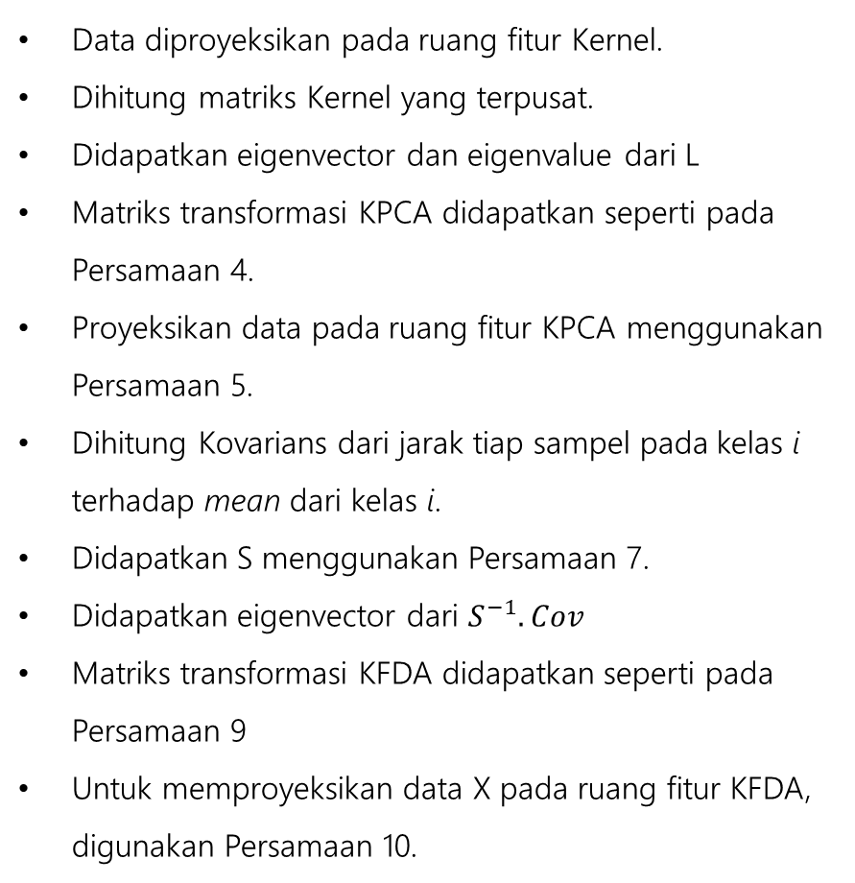
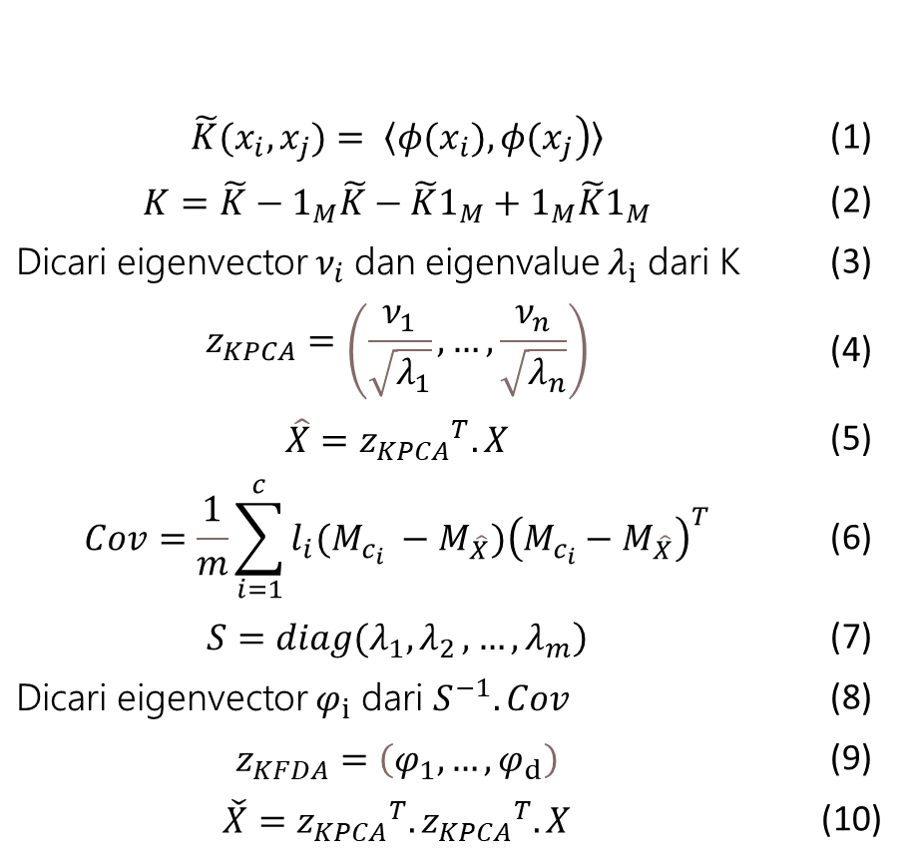
Algoritma KFDA
Data diproyeksikan pada ruang fitur Kernel.
Dihitung matriks Kernel yang terpusat.
Didapatkan eigenvector dan eigenvalue dari L
Matriks transformasi KPCA didapatkan seperti pada Persamaan 4.
Proyeksikan data pada ruang fitur KPCA menggunakan Persamaan 5.
Dihitung Kovarians dari jarak tiap sampel pada kelas i terhadap mean dari kelas i.
Didapatkan S menggunakan Persamaan 7.
Didapatkan eigenvector dari $S^{−1}.Cov$
Matriks transformasi KFDA didapatkan seperti pada Persamaan 9
Untuk memproyeksikan data X pada ruang fitur KFDA, digunakan Persamaan 10.
$$\tilde{K}(x_{i},x_{j})= 〈\left.φ(x_{i}),φ(x_{j}\right)〉$$ | (1)
$$K=\tilde{K}−1_{M}\tilde{K}−\tilde{K}1_{M}+1_{M}\tilde{K}1_{M}$$ | (2)
Dicari eigenvector $ν_{i}$dan eigenvalue $λ_{i}$ dari K | (3)
$$z_{KPCA}=\left(\frac{ν_{1}}{\sqrt{λ_{1}}},…, \frac{ν_{n}}{\sqrt{λ_{n}}}\right)$$ | (4)
$$\hat{X}={z_{KPCA}}^{T}.X$$ | (5)
$$Cov=\frac{1}{m}\sum_{i=1}^{c}{l_{i}(M_{c_{i}} −M_{\hat{X}}){\left(M_{c_{i}}−M_{\hat{X}}\right)}^{T}}$$ | (6)
$$\left.S=diag(λ_{1}{,λ}_{2},…,λ_{m}\right)$$ | (7)
Dicari eigenvector $φ_{i}$ dari $S^{−1}.Cov$ | (8)
$$z_{KFDA}=\left(φ_{1},…,φ_{d}\right)$$ | (9)
$$\check{X}={z_{KPCA}}^{T}.{z_{KPCA}}^{T}.X$$ | (10)

Slide 29
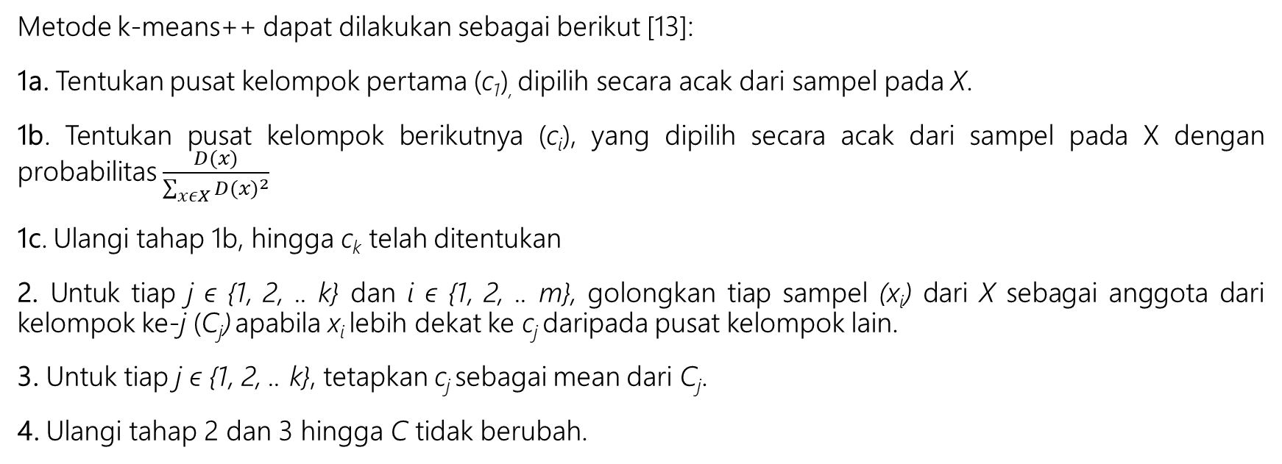
Algoritma k-means
Metode k-means++ dapat dilakukan sebagai berikut [13]:
1a. Tentukan pusat kelompok pertama (c₁), dipilih secara acak dari sampel pada X.
1b. Tentukan pusat kelompok berikutnya (c_{i}), yang dipilih secara acak dari sampel pada X dengan probabilitas $\frac{D(x)}{\sum_{xεX}{{D(x)}^{2}}}$
1c. Ulangi tahap 1b, hingga c_{k} telah ditentukan
2. Untuk tiap j ϵ {1, 2, .. k} dan i ϵ {1, 2, .. m}, golongkan tiap sampel (x_{i}) dari X sebagai anggota dari kelompok ke-j (C_{j}) apabila x_{i} lebih dekat ke c_{j} daripada pusat kelompok lain.
3. Untuk tiap j ϵ {1, 2, .. k}, tetapkan c_{j} sebagai mean dari C_{j}.
4. Ulangi tahap 2 dan 3 hingga C tidak berubah.

Slide 30
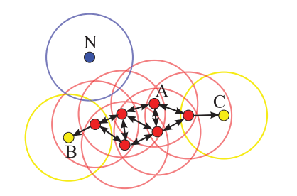
Algoritma DBSCAN
Algoritma dari metode DBSCAN dapat dijelaskan secara abstrak sebagai berikut [16]:
Tentukan titik pusat-titik pusat dari kumpulan data yang diolah.
Gabungkan semua titik pusat-titik pusat yang terdapat pada radius satu sama lain (overlapping) ke dalam 1 kelompok yang lebih besar.
Tentukan titik yang bukan merupakan titik pusat sebagai titik batas dan derau
Ilustrasi cara kerja metode DBSCAN [16]

Slide 31
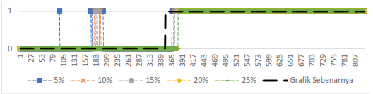
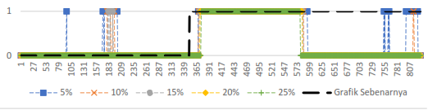
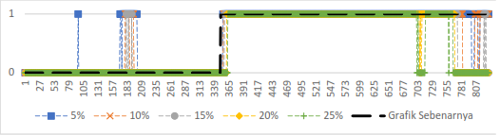
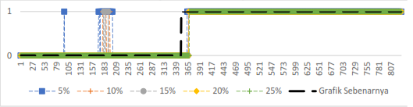
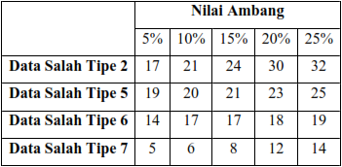

Pengujian Menggunakan Data Latih Setelah Penyesuaian Parameter
Hasil Kesimpulan Program Pada Variasi Persentasi Data Salah Pada Data Salah Tipe 2 Setelah Penyesuaian Parameter
Hasil Kesimpulan Program Pada Variasi Persentasi Data Salah Pada Data Salah Tipe 5 Setelah Penyesuaian Parameter
Hasil Kesimpulan Program Pada Variasi Persentasi Data Salah Pada Data Salah Tipe 6 Setelah Penyesuaian Parameter
Hasil Kesimpulan Program Pada Variasi Persentasi Data Salah Pada Data Salah Tipe 7 Setelah Penyesuaian Parameter
Jumlah Data Yang Dibutuhkan Untuk Menghasilkan Kesimpulan Terdapat Kesalahan Proses
Jumlah Kesimpulan Keliru Pada Data Ke-171 Hingga Ke-201

